Slide 1




Módulo 1:
Fundamentos Éticos da Inteligência Artificial na Educação Profissional Continuada
Este projeto foi cofinanciado com o apoio do programa Erasmus+ da Comissão Europeia. Esta publicação reflete apenas as opiniões dos seus autores, e nem a Comissão Europeia nem a SEPIE são responsáveis ​​por qualquer uso que possa ser feito das informações aqui contidas.

Slide 2


UNIDADE 1: PRINCÍPIOS ÉTICOS FUNDAMENTAIS QUE REGEM O USO RESPONSÁVEL DA IA ​​NO ENSINO PROFISSIONAL E TÉCNICO
1
UNIDADE 2: CONTEXTO GERAL DOS QUADROS REGULAMENTARES EUROPEUS PARA UMA IA CONFIÁVEL E CENTRADA NO SER HUMANO
2
CONTENTE
UNIDADE 3: ANALISANDO DILEMAS ÉTICOS DO MUNDO REAL EM AMBIENTES DE APRENDIZAGEM ASSISTIDOS POR IA
3
UNIDADE 4: REFLEXÃO SOBRE VALORES COMO EQUIDADE, RESPONSABILIDADE E AUTONOMIA NA EDUCAÇÃO DIGITAL
4

Slide 3

OBJETIVOS DE APRENDIZAGEM
Após a conclusão deste módulo, os participantes serão capazes de:
1
Identificar os principais princípios éticos relacionados ao uso da IA ​​na educação profissional continuada (EPC), incluindo imparcialidade, transparência, responsabilidade e privacidade.
2
Explica como as ferramentas baseadas em IA podem gerar riscos e benefícios éticos para alunos, professores e instituições no contexto da educação profissional continuada.
3
Avaliar aplicações concretas da inteligência artificial na educação profissional e clínica, utilizando referenciais e diretrizes éticas.
4
Aplicar princípios éticos para propor práticas responsáveis ​​para a adoção e governança de sistemas de inteligência artificial em ambientes de educação profissional e técnica.
Inserire il sottotitolo qui
5
Demonstrar conhecimento das implicações legais e sociais do uso de tecnologias de inteligência artificial em contextos de aprendizagem.
Notes:
4

Slide 4

INTRODUÇÃO
A inteligência artificial está se tornando cada vez mais comum na educação e no treinamento. Como instrutor de educação e formação profissional, você já pode estar usando IA para apoiar a criação de conteúdo, atividades de aprendizagem, avaliação ou tarefas administrativas.
Saber usar essas tecnologias de forma responsável está se tornando uma habilidade profissional cada vez mais importante.
Neste módulo, você explorará os princípios éticos que devem orientar o uso da IA ​​em contextos educacionais. Você considerará questões como equidade, transparência, privacidade, responsabilidade e o impacto que a IA pode ter sobre os alunos e as práticas de ensino.
O objetivo não é simplesmente aprender sobre IA, mas desenvolver o conhecimento e o discernimento necessários para tomar decisões informadas e éticas ao integrar a IA no seu dia a dia como profissional da educação profissional.
Notes:
5

Slide 5

POR QUE É IMPORTANTE ENTENDER A EVOLUÇÃO DA INTELIGÊNCIA ARTIFICIAL?
Estudar inteligência artificial ajuda a transformar sua percepção da tecnologia e a entender como as tecnologias atuais evoluíram a partir de conceitos e experimentos iniciais.
Isso também explica por que a IA se comporta da maneira que se comporta e por que foram necessárias décadas para alcançar certos avanços.
Traçar a trajetória da inteligência artificial, desde suas origens e os primeiros sistemas especialistas até a era atual do aprendizado profundo e dos modelos generativos, proporciona uma capacidade fundamental para desmistificar as ferramentas modernas.
Sem esse contexto, corremos o risco de interpretar erroneamente o verdadeiro potencial da IA, superestimando sua "inteligência" ou subestimando sua complexidade estatística.
Inserire il sottotitolo qui
Notes:
6

Slide 6

A Comissão Europeia define inteligência artificial como sistemas que exibem comportamento inteligente, capazes de analisar o ambiente e agir — com certo grau de autonomia — para atingir objetivos específicos. Os sistemas baseados em IA podem consistir simplesmente em um programa de computador ou serem integrados a dispositivos de hardware.
A Estratégia Espanhola para a Inteligência Artificial define IA como um conjunto de sistemas capazes de lidar com problemas complexos utilizando técnicas avançadas de programação. Ao contrário dos programas de computador tradicionais, esses sistemas não exigem que todas as instruções ou etapas necessárias sejam definidas antecipadamente. Em vez disso, processam grandes quantidades de dados de entrada — estudos de caso, exemplos ou experiências passadas — e adaptam progressivamente seus modelos internos até identificarem a resposta mais adequada ao problema em questão.
Inserire il sottotitolo qui
Notes:
6

Slide 7

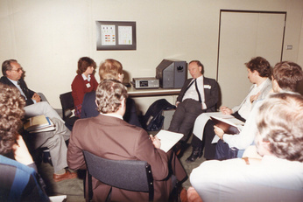
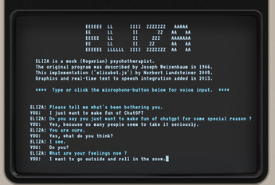
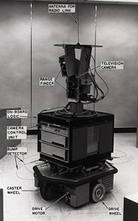

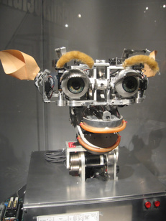








EVOLUÇÃO DA INTELIGÊNCIA ARTIFICIAL (DE 1950 ATÉ O PRESENTE)
1956
O termo "IA" foi cunhado por John McCarthy na conferência de Dartmouth.
1950
Turing propõe máquinas inteligentes: o "Teste de Imitação".
1965
O chatbot ELIZA simula uma conversa.
1966
Shakey, o primeiro robô capaz de raciocinar.
1997
Deep Blue, um computador que joga xadrez, derrota o campeão mundial Garry Kasparov.
2000
O MIT desenvolve o Kismet, um robô projetado para interagir com humanos.
2006
Geoffrey Hinton publica "Aprendizagem de Representação Multicamadas"
Inverno da IA: o desenvolvimento da inteligência artificial foi interrompido.
2017
O laboratório de pesquisa de IA do Facebook treina dois chatbots para negociarem entre si.
2016
O AlphaGo, da Google DeepMind, derrotou Lee Sedol, um dos melhores jogadores de Go do mundo.
2011
O Watson da IBM é um computador avançado que consegue responder a perguntas em linguagem natural.
2016
A Apple lança a Siri, uma assistente virtual integrada ao sistema operacional iOS.
2024
Google Launcher Gemini 1.5”
2021-2023
OpenAI lança DALL-E, DALL-E 2 e DALL-E 3, modelos de IA generativa.
2020
OpenAI presenta GPT-3
Inserire il sottotitolo qui
Notes:
7

Slide 8







IA GENERATIVA VS. IA PREDITIVA: QUAIS SÃO AS DIFERENÇAS?
A evolução da IA ​​preditiva para a IA generativa envolve a transição da discriminação (identificação de elementos) para a geração (criação de elementos). Embora ambas dependam de conjuntos de dados massivos e redes neurais complexas, seus objetivos e a lógica matemática subjacente que empregam são distintos.
A escolha entre essas duas tecnologias não precisa ser necessariamente excludente.
IA generativa
IA preditiva
Ele responde a um comando ou solicitação do usuário, gerando conteúdo original, como áudio, imagens, código de software, texto ou vídeo.
Análise estatística utilizando algoritmos de aprendizado de máquina para identificar padrões em dados e prever resultados futuros.
Quase usado:
Quase usado:
  Atendimento ao Cliente
  Assistência médica
  Salvar
  Marketing e publicidade
  Desenvolvimento de software
  Previsões financeiras
  Detecção de Fraudes
  Gestão de estoque
  Aconselhamento personalizado
  Gestão da mudança de fornecimento
Inserire il sottotitolo qui
Notes:
8

Slide 9

CVET ANTES E DEPOIS DA IA
A mudança na Educação, Formação e Desenvolvimento Profissional (EFP) resultante do advento da inteligência artificial representa uma das transformações estruturais mais significativas na forma como preparamos as pessoas para o mercado de trabalho.
Por meio do Instituto Nacional de Qualificações (INCUAL) e seu Catálogo Nacional de Normas Profissionais (CNECP), a resposta estrutural ao advento da IA ​​assume a forma da integração formal de "Normas de Competência Profissional" (NCPs) específicas que refletem a nova realidade do mercado de trabalho.
A base de dados INCUAL serve como um roteiro formal para o desenvolvimento profissional contínuo.
Este banco de dados demonstra que o cenário profissional "pós-IA" não é apenas uma mudança teórica, mas uma realidade regulamentada onde os padrões profissionais estão sendo reescritos. A ênfase mudou da execução de procedimentos técnicos estáticos para o domínio do ciclo de vida dos dados e a verificação ética dos algoritmos.

Slide 10
CVET ANTES E DEPOIS DA IA
Área | Primeiro (modelo tradicional do CNECP) | Depois (com IA)
Papel de ensino | Transmissor de conteúdo | Facilitador/Mentor
Design instrucional | Manual e estruturado | Adaptável e com auxílio de IA
Metodologia | Aulas teóricas + atividades básicas | Integração de aprendizagem ativa e inteligência artificial
Avaliação | Testes e observação | Avaliação contínua e baseada em dados
Habilidades digitais | Uso básico das TIC | Habilidades digitais avançadas + ferramentas de inteligência artificial
Contente | Estável | Dinâmico e constantemente atualizado.
Relação com os alunos | Tutor | Personal trainer com o auxílio de inteligência artificial
Notes:
10

Slide 11


INTELIGÊNCIA ARTIFICIAL NA SALA DE AULA:
DA CONSCIÊNCIA À AÇÃO
A inteligência artificial já está presente na sala de aula.
Como educador, é provável que você e seus alunos já estejam usando IA para criar conteúdo, apoiar o aprendizado ou orientar escolhas de carreira, muitas vezes sem se darem conta disso.
Esses são os riscos a serem considerados.
A inteligência artificial pode apresentar desafios, como recomendações tendenciosas, falta de transparência na tomada de decisões e preocupações com a privacidade dos dados. Esses riscos podem impactar diretamente a equidade, a confiança e os resultados da aprendizagem.
Eis como você pode agir.
Como formador(a), o seu papel é garantir que a IA seja utilizada de forma responsável. Isto significa compreender as ferramentas que utiliza, ser transparente com os participantes, analisar criticamente os resultados da IA ​​e tomar decisões informadas que priorizem a inclusão, a equidade e a supervisão humana.

Slide 12




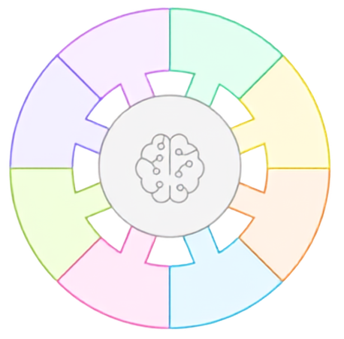
















FERRAMENTAS DE INTELIGÊNCIA ARTIFICIAL NA EDUCAÇÃO
Microsoft Teams
Khan Academy
Comunicação e colaboração aprimoradas
Percursos de aprendizagem personalizados e vídeos educativos
Como formador de professores de formação contínua, existem diversas ferramentas baseadas em IA que podem ajudá-lo em sala de aula.
Sala de aula do Google
Duolingo
Gestão de sala de aula simplificada
exercícios adaptativos de aprendizagem de idiomas
Caixa de Sonhos
Grammarly
Aulas de matemática adaptativas e feedback
Auxílio na escrita e sugestões de estilo
No entanto, é importante ter em mente a ética ao utilizá-las. Para garantir que você não introduza preconceito, incerteza ou exclusão em sua sala de aula,
Quizlet
Socrático
Questionários e folhas de exercícios personalizados
Auxílio com a lição de casa e soluções passo a passo

Slide 13
CONSIDERAÇÕES ÉTICAS
  A capacidade de ação humana refere-se à habilidade de um indivíduo de se tornar um membro competente da sociedade. Uma pessoa com capacidade de ação pode tomar decisões importantes em sua vida e ser responsável por seus atos. A capacidade de ação fundamenta conceitos amplamente utilizados, como autonomia, autodeterminação e responsabilidade.
  Equidade significa que todas as pessoas recebem tratamento igualitário dentro de uma organização social. Processos claros são necessários para garantir que todos os usuários tenham acesso igualitário às oportunidades. Isso inclui justiça, inclusão, não discriminação e uma distribuição equitativa de direitos e responsabilidades.
  A humanidade deve considerar o bem-estar das pessoas, sua identidade, integridade e dignidade. Devemos considerar o bem-estar, a segurança, a coesão social, as conexões significativas e o respeito necessários para uma conexão humana autêntica. Essa conexão exige uma abordagem às pessoas baseada no respeito ao seu valor intrínseco, e não como meros dados ou meios para um fim.
  A escolha justificada refere-se ao uso do conhecimento, dos fatos e dos dados para justificar decisões coletivas necessárias ou apropriadas, tomadas por diversas partes interessadas no ambiente escolar. Requer transparência e baseia-se em modelos de tomada de decisão participativos e colaborativos.

Slide 14

UNIDADE 1: PRINCÍPIOS ÉTICOS FUNDAMENTAIS QUE PROMOVEM O USO RESPONSÁVEL DA IA ​​EM AMBIENTES DE EFC (EDUCAÇÃO E FORMAÇÃO PROFISSIONAL CONTÍNUA)

Slide 15

PRINCÍPIOS ÉTICOS FUNDAMENTAIS
Diversidade, não discriminação e equidade
Transparência
Responsabilidade
Privacidade

Slide 16

DIVERSIDADE, NÃO DISCRIMINAÇÃO E EQUIDADE
Este princípio refere-se à necessidade de garantir que os sistemas de inteligência artificial respeitem e incluam pessoas de diferentes origens, capacidades e identidades, evitando tratamentos discriminatórios ou desiguais.
As ferramentas de IA devem oferecer oportunidades iguais, evitar reforçar as desigualdades existentes e ser concebidas e monitorizadas para promover a participação inclusiva de todos os alunos.
Isso inclui acessibilidade, design universal, prevenção de preconceitos injustos e envolvimento das partes interessadas, permitindo o uso independentemente de idade, gênero, capacidade ou características, com foco especial em alunos com necessidades especiais.

Slide 17

TRANSPARÊNCIA
Refere-se à importância da transparência e clareza sobre quando e como a IA é usada, em que dados as plataformas de IA se baseiam e como ela influencia as decisões que afetam os alunos.
Como formador de CVET (Educação e Formação Profissional Contínua), precisa de garantir que os alunos compreendam o papel da IA ​​(Inteligência Artificial) nos seus processos de aprendizagem, incluindo as suas capacidades e limitações.
Inclui dimensões que não podemos perder de vista, como rastreabilidade e comunicação.

Slide 18

RESPONSABILIDADE
Este princípio refere-se à necessidade de garantir que a responsabilidade humana permaneça primordial quando os sistemas de IA são adotados e implementados em ambientes educacionais.
Como instrutor, você precisa ser capaz de justificar decisões baseadas em IA, abordar possíveis erros que possam ocorrer e fornecer mecanismos claros para monitoramento e correção.
Isso inclui rastreabilidade, minimização de danos, notificação de impactos adversos, compensação e remediação.

Slide 19
PRIVACIDADE E GOVERNANÇA DE DADOS
Este princípio centra-se em garantir que os dados pessoais e educacionais sejam recolhidos, armazenados e utilizados de forma segura, legal e responsável.
Os alunos precisam saber quais informações estão sendo processadas, para quais fins e quem tem acesso a elas.
Políticas claras e uma gestão de dados cuidadosa ajudam a proteger as pessoas, ao mesmo tempo que permitem aproveitar os benefícios da IA ​​na educação.
Isso inclui aspectos cruciais como o respeito à privacidade, a qualidade e integridade dos dados e o acesso a eles. Portanto, é essencial garantir que apenas indivíduos autorizados possam acessar dados pessoais ou acadêmicos, aplicando medidas de segurança adequadas e cumprindo as normas de proteção de dados aplicáveis. A gestão responsável de dados não só protege os direitos dos alunos, como também ajuda a construir confiança no uso da inteligência artificial na educação.
Por exemplo, uma plataforma de aprendizagem que coleta informações sobre o progresso, a frequência ou as atividades dos alunos deve indicar claramente quais dados coleta, por quanto tempo os armazena e para qual finalidade os utiliza. Da mesma forma, como professor, você deve garantir que esses dados sejam usados ​​para apoiar a aprendizagem e não para gerar perfis ou tomar decisões automatizadas que possam prejudicar injustamente alguns alunos.

Slide 20









  Existem procedimentos em vigor para garantir que o uso da IA ​​não leve à discriminação ou ao tratamento injusto de qualquer usuário?
CAPITAL
  Existem procedimentos para identificar e lidar com quaisquer preconceitos ou desigualdades percebidos?
PERGUNTAS ORIENTADORAS PARA FORMANDOS
  Os treinadores estão familiarizados com os métodos e funções de IA utilizados pelo sistema?
TRANSPARÊNCIA
  Está claro quais aspectos do sistema a IA consegue lidar e quais não consegue?
  Quem é responsável por monitorar continuamente os resultados gerados pelo sistema de IA e como esses resultados são usados ​​para aprimorar o ensino, a aprendizagem e a avaliação?
RESPONSABILIDADE
  Quem é o responsável pelas decisões finais relativas à aquisição e implementação do sistema de IA?
  Existe algum mecanismo para que os instrutores relatem preocupações relacionadas à privacidade ou à proteção de dados?
PRIVACIDADE
  Os alunos e professores são informados sobre o que acontece com seus dados, como eles são usados ​​e para quais fins?

Slide 21
UNIDADE 2:
VISÃO GERAL DOS QUADROS REGULATÓRIOS EUROPEUS PARA UMA IA CONFIÁVEL E CENTRADA NO SER HUMANO.

Slide 22

REGULAMENTAÇÃO E ESTRUTURAS ÉTICAS
Compreender as normas e os princípios éticos que regem os sistemas e leis de IA ajudará você a integrá-la de forma segura, responsável e consciente às suas práticas de ensino. Seu papel é crucial para orientar os alunos rumo a um uso crítico dessa tecnologia.
A União Europeia promoveu uma regulamentação abrangente da inteligência artificial ao adotar a Lei de IA em 2023, considerada o primeiro quadro regulamentar vinculativo sobre o tema na UE. Como regulamento, as suas disposições são diretamente aplicáveis ​​em todos os Estados-Membros, sem necessidade de transposição para a legislação nacional.
Este regulamento estabelece um sistema regulatório baseado no risco, impondo obrigações específicas e mecanismos de controle e supervisão com base na classificação de cada sistema de IA. Sua implementação é gradual, com as principais disposições previstas para entrar em vigor a partir de 2025, enquanto algumas obrigações estarão sujeitas a prazos específicos.

Slide 23
REGULAMENTAÇÃO E ESTRUTURAS ÉTICAS
Compreender as normas e os princípios éticos que regem os sistemas e leis de IA ajudará você a integrá-la de forma segura, responsável e consciente às suas práticas de ensino. Seu papel é crucial para orientar os alunos rumo a um uso crítico dessa tecnologia.
UNESCO
Recomendação sobre a ética da inteligência artificial (2021)
https://www.unesco.org/es/legal-affairs/recommendation-ethics-artificial-intelligence
Metodologia para a avaliação da preparação (2025)
https://unesdoc.unesco.org/ark:/48223/pf0000385198_spa
UNIÃO EUROPEIA
Lei de Inteligência Artificial (2024)
https://digital-strategy.ec.europa.eu/es/policies/regulatory-framework-ai
Código de Práticas para IA de Propósito Geral (2025)
https://digital-strategy.ec.europa.eu/es/policies/contents-code-gpai

Slide 24

RECOMENDAÇÕES ÉTICAS – UNESCO
Recomendação sobre a ética da inteligência artificial (2021)
Um quadro ético global que influencia a estratégia e a legislação adotadas pelos países.
Adotado por 193 Estados-Membros
Seu objetivo é desenvolver ferramentas que ajudem os países a transformar recomendações em leis e políticas concretas.

Slide 25

RECOMENDAÇÕES ÉTICAS – UNESCO
Metodologia para a avaliação da preparação (2025)
Este é um quadro de referência desenvolvido pela UNESCO para ajudar os países a avaliarem sua prontidão para implementar a inteligência artificial de forma ética, inclusiva e centrada no ser humano. Ele está intimamente alinhado com a Recomendação sobre a Ética da Inteligência Artificial, adotada pelos Estados-Membros da UNESCO em 2021.
Objetivo da Estrutura. A metodologia ajuda os governos a responder a uma questão fundamental:
Nosso país está preparado para desenvolver e utilizar a inteligência artificial de uma forma que respeite os direitos humanos, promova a inclusão e reduza as desigualdades?
Para o FPE, o Reference Framework (RAM) é particularmente relevante porque:
  Enfatiza o acesso equitativo às tecnologias digitais.
  Destaca a importância da alfabetização em IA e das habilidades digitais essenciais.
  Vinculando a governança da IA ​​à transformação do mercado de trabalho
  Promove medidas de proteção contra preconceitos e desigualdades.
Notes:
22

Slide 26

RECOMENDAÇÕES ÉTICAS – UE
Lei de Inteligência Artificial (2024)
  A primeira lei abrangente do mundo que regulamenta os sistemas de inteligência artificial.
  Seu objetivo é promover uma inteligência artificial confiável, segura e que respeite os direitos humanos, fomentando simultaneamente a inovação e a competitividade em todo o mercado único da UE.
  O regulamento entrou em vigor em 1 de agosto de 2024 e as principais obrigações serão implementadas gradualmente entre 2025 e 2027.

Slide 27

RECOMENDAÇÕES ÉTICAS – UE
Código de Práticas para IA de Propósito Geral (2025)
Diretrizes publicadas pela Comissão Europeia em 10 de julho de 2025 para facilitar o cumprimento da Lei da Inteligência Artificial da UE.
Complementa os requisitos legais de transparência, segurança e direitos autorais estabelecidos na Lei de Inteligência Artificial, artigos 53 e 55, e ajuda as organizações a demonstrarem conformidade caso optem por aderir ao Código em vez de comprová-la por outros meios.

Slide 28



Inclusive Trainers
IMPLICAÇÕES ÉTICAS NO ENSINO
Transparência
Responsabilidade
Fortalece a confiança entre alunos e professores.
As escolas devem realizar avaliações de risco.
Para os educadores, o papel se expande do ensino para a governança ética, a mediação crítica e a integração responsável da IA.
Competência profissional
Dever de supervisão
Os professores precisam compreender os preconceitos, as ilusões e as limitações da IA.
Os professores devem avaliar criticamente os resultados da IA. A IA não pode substituir o julgamento profissional.

Slide 29



INclusive Trainers
IMPLICAÇÕES ÉTICAS NO ENSINO
preocupações com a privacidade dos dados
Falta de transparência
Protege os dados dos alunos e a integridade acadêmica.
Os alunos precisam saber quando a IA está sendo usada.
Para os estudantes, o foco ético se aprofunda, passando da proteção para a autonomia, o pensamento crítico e a equidade na aprendizagem mediada por IA.
Desigualdade na alfabetização em IA
Usos maliciosos da IA
Os alunos devem compreender os riscos da IA.
Protege os alunos da manipulação.

Slide 30
UNIDADE 3: ANALISANDO DILEMAS ÉTICOS EM AMBIENTES DE APRENDIZAGEM AUXILIADOS POR IA

Slide 31
RISCOS ÉTICOS EM AMBIENTES DE TREINAMENTO
A introdução da inteligência artificial em ambientes de aprendizagem pode gerar benefícios significativos, mas também acarreta riscos éticos que, como educador, você deve estar preparado para abordar. Evidências mostram que os sistemas de IA podem reproduzir ou amplificar vieses presentes nos dados, o que pode levar a tratamento injusto ou desigualdades de oportunidades para certos grupos de alunos.
A inteligência artificial também pode gerar problemas relacionados à transparência e à compreensão. Quando decisões ou recomendações são geradas por algoritmos complexos, professores e alunos podem ter dificuldade em entender como os resultados são obtidos, o que pode minar a confiança e limitar a capacidade de contestar ou corrigir erros.
Além disso, o uso crescente de dados de estudantes levanta preocupações sobre privacidade, consentimento e governança responsável. Sem salvaguardas claras, existe o risco de monitoramento excessivo ou uso indevido de informações sensíveis. Reconhecer esses riscos permite que educadores implementem medidas preventivas e garantam que a IA continue sendo um suporte valioso para a tomada de decisões humanas, inclusão e empoderamento dos estudantes.
Para abordar essas questões, apresentamos abaixo um cenário de aprendizagem que inclui um dilema ético que você poderá encontrar em sala de aula. Como você resolveria a seguinte situação de forma transparente e ética?

Slide 32



CENÁRIO DE APRENDIZAGEM: AVALIAÇÃO BASEADA EM INTELIGÊNCIA ARTIFICIAL
Clique para saber mais…

Slide 33


QUESTIONÁRIO SOBRE PRINCÍPIOS ÉTICOS
Teste seus conhecimentos e avalie sua compreensão sobre inteligência artificial ética.

Slide 34

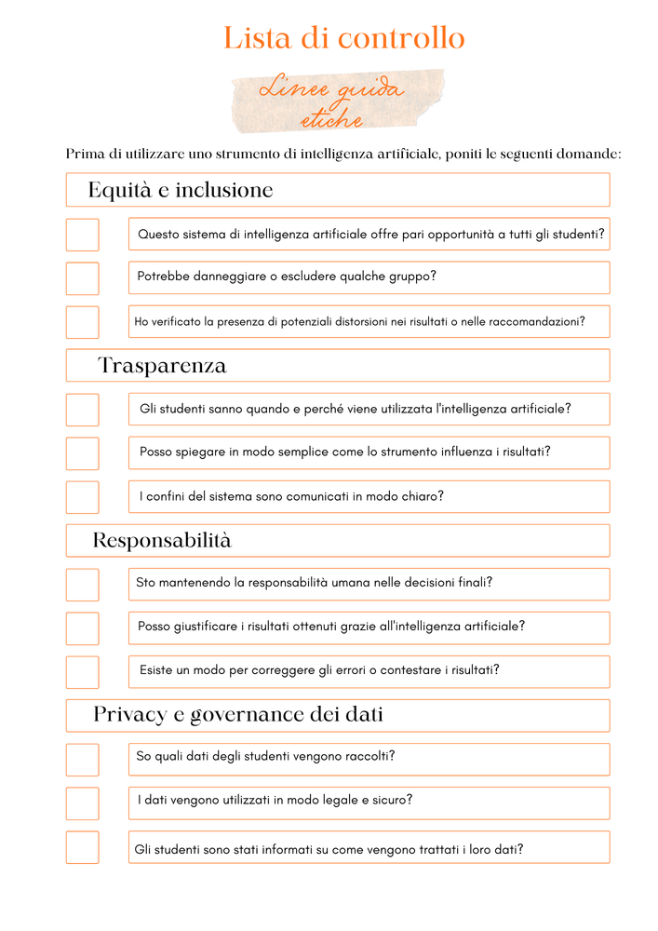

LISTA DE VERIFICAÇÃO DE PRINCÍPIOS ÉTICOS
Verifique se o seu uso de IA está em conformidade com a lista de diretrizes éticas.

Slide 35
UNIDADE 4:
REFLEXÕES SOBRE OS VALORES DE EQUIDADE, RESPONSABILIDADE E AUTONOMIA NA EDUCAÇÃO DIGITAL.

Slide 36
VALORES HUMANOS NA EDUCAÇÃO DIGITAL
A integração da inteligência artificial na educação profissionalizante nos convida a refletir não apenas sobre o que a tecnologia pode fazer, mas também sobre os valores que devem orientar seu uso.
A equidade nos lembra que a inovação deve criar oportunidades para todos, impedindo que as ferramentas digitais agravem as desigualdades existentes. Isso significa prestar atenção a fatores como a exclusão digital, a acessibilidade, a diversidade cultural e linguística e os potenciais vieses presentes em dados e algoritmos. A inteligência artificial deve ser usada para eliminar barreiras e personalizar o suporte, não para reforçar diferenças ou limitar oportunidades de aprendizado e desenvolvimento profissional.
A responsabilidade exige supervisão humana constante, compreensão das consequências de nossas decisões e garantia do uso transparente e seguro de sistemas de IA. Embora essas ferramentas possam oferecer informações valiosas, a responsabilidade final pelas decisões educacionais recai sobre os indivíduos. Os educadores devem ser capazes de questionar os resultados gerados por IA, identificar possíveis erros ou vieses e agir com discernimento profissional para proteger o bem-estar e os interesses dos alunos.
Notes:
32

Slide 37
VALORES HUMANOS NA EDUCAÇÃO DIGITAL
A autonomia nos incentiva a usar a tecnologia para apoiar o aprendizado e a tomada de decisões, mas não substitui o pensamento crítico, a criatividade ou a capacidade de cada pessoa de construir seu próprio conhecimento.
Num contexto em que as ferramentas generativas podem fornecer respostas imediatas e automatizar inúmeras tarefas, é particularmente importante incentivar a reflexão dos alunos, a análise crítica e a participação ativa no seu próprio processo de aprendizagem.
Esses princípios destacam que a integração da IA ​​na educação física e psicológica não é apenas uma questão tecnológica, mas também pedagógica e ética.
Cada decisão relativa à seleção, implementação e utilização dessas ferramentas pode impactar a experiência educacional, a confiança dos alunos e a qualidade dos resultados de aprendizagem. Como educador, o desafio não é apenas integrar novas ferramentas digitais, mas também garantir que elas contribuam para uma educação mais inclusiva, equitativa e centrada na pessoa.
A verdadeira inovação não consiste em substituir o julgamento humano por sistemas automatizados, mas em aproveitar as capacidades da inteligência artificial para enriquecer o ensino, expandir as oportunidades de aprendizagem e fortalecer os valores que sustentam uma educação de qualidade: respeito, equidade, responsabilidade e o desenvolvimento integral de cada aluno.
Notes:
31

Slide 38


MÓDULO DE REFLEXÃO SOBRE CONSCIÊNCIA ÉTICA
Será que as decisões tomadas com base em inteligência artificial passariam num teste ético?
Vamos provar isso!

Slide 39
REFERÊNCIAS UTILIZADAS NO MÓDULO
Comissão Europeia. (2024).
Regulamento (UE) 2024/… que estabelece regras harmonizadas em matéria de inteligência artificial (Lei da Inteligência Artificial). Serviço das Publicações da União Europeia.
Comissão Europeia. (2025).
Código de Conduta para Inteligência Artificial de Uso Geral. Comissão Europeia.
UNESCO. (2021).
Recomendação sobre a Ética da Inteligência Artificial. Organização das Nações Unidas para a Educação, a Ciência e a Cultura.
UNESCO. (2023).
Metodologia de Avaliação de Prontidão (RAM): Uma Ferramenta para a Recomendação sobre Ética em IA. UNESCO.
OCDE. (2019).
Princípios da OCDE sobre Inteligência Artificial. Publicação da OCDE.
Comissão Europeia. (2019).
Diretrizes éticas para uma IA confiável. Grupo de especialistas de alto nível em inteligência artificial.

Slide 40
REFERÊNCIAS UTILIZADAS NO MÓDULO
CEDEFOP. (2022).
Digitalização no Ensino e Formação Profissional: Competências para o Futuro. Serviço de Publicações da União Europeia.
Parlamento Europeu. (2020).
A ética da inteligência artificial: questões e iniciativas. Serviço de Investigação do Parlamento Europeu.
Fórum Econômico Mundial. (2023).
Moldando o futuro da aprendizagem: o papel da IA ​​na educação. WEF.

Slide 41

Ricomincia
Corso di uscita
Este projeto foi cofinanciado com o apoio do programa Erasmus+ da Comissão Europeia. Esta publicação reflete apenas as opiniões dos seus autores, e nem a Comissão Europeia nem a SEPIE são responsáveis ​​por qualquer uso que possa ser feito das informações aqui contidas.

